Slide 1
Девиантное поведение подростков. Причины и способы преодоления.
Агрессивность и гиперактивность подростка.
ГБУ АО «Котласский детский дом»
Педагог-психолог Орлова Т.А

Slide 2
Девиа́нтное поведе́ние (от англ. deviation — отклонение) — это совершение поступков, которые противоречат правовым или нравственным нормам социального поведения в том или ином сообществе.

Slide 3
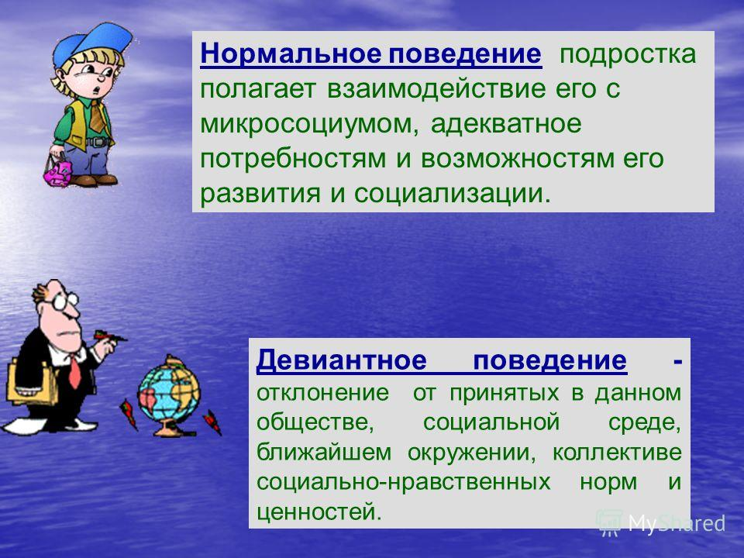

Slide 4
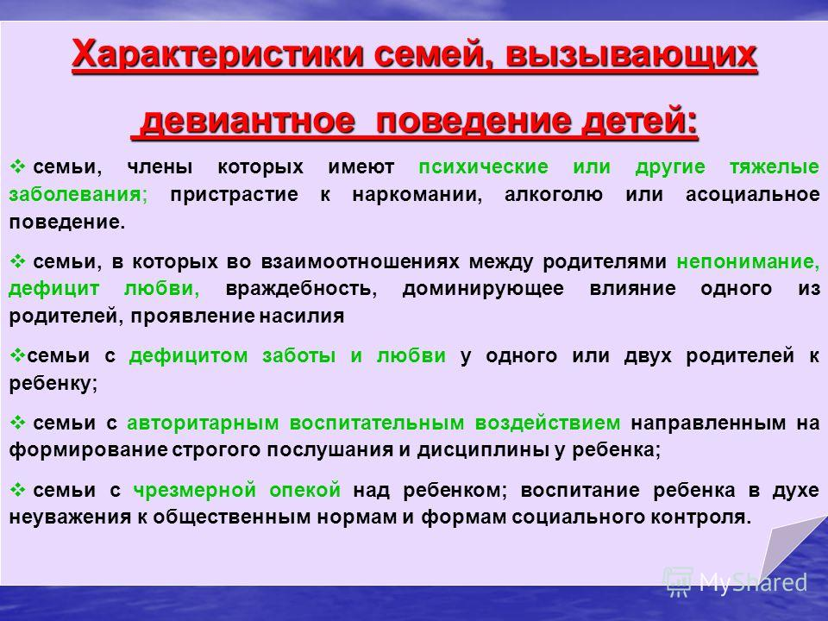

Slide 5
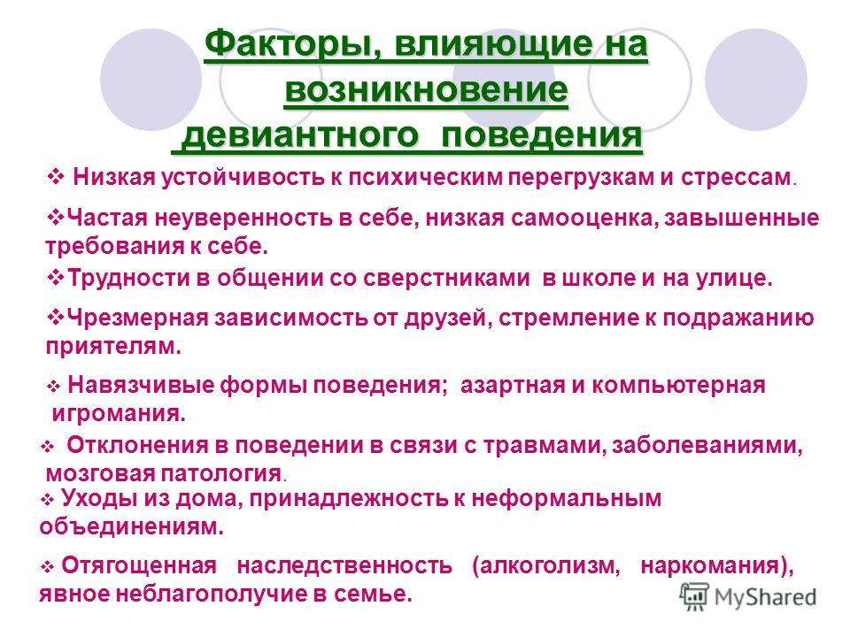

Slide 6
. Биологические факторы девиантного поведения подростка:
1.Генетические, которые передаются по наследству: нарушения умственного развития, дефекты слуха и зрения, телесные пороки, повреждения нервной системы. Данные поражения дети приобретают, как правило, еще во время беременности матери в силу неполноценного и неправильного питания, употребления ею алкогольных напитков, курения; заболеваний матери (физические и психические травмы во время беременности, хронические и соматические инфекционные заболевания); влияния наследственных заболеваний, а особенно наследственности, отягощенной алкоголизмом;
2.Психофизиологические, связанные с влиянием на организм человека психофизиологических нагрузок, конфликтных ситуаций, химического состава окружающей среды, новых видов энергии, приводящих к различным соматическим, аллергическим, токсическим заболеваниям;

Slide 7
2. Психологические факторы:
1. Наличие у ребенка психопатологии или акцентуации (чрезмерное усиление) отдельных черт характера.
Эти отклонения выражаются в нервно-психических заболеваниях, психопатии, неврастении, пограничных состояниях, повышающих возбудимость нервной системы и обусловливающих неадекватные реакции подростка. Дети с явно выраженной психопатией, которая является отклонением от норм психического здоровья человека, нуждаются в помощи психиатров.
2.Дети с акцентуированными чертами характера, что является крайним вариантом психической нормы, чрезвычайно уязвимы для различных психологических воздействий и нуждаются, как правило, в социально-медицинской реабилитации наряду с мерами воспитательного характера.

Slide 8
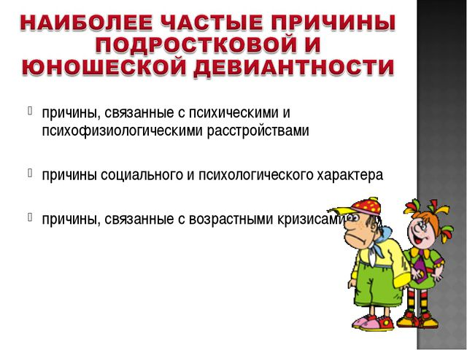

Slide 9
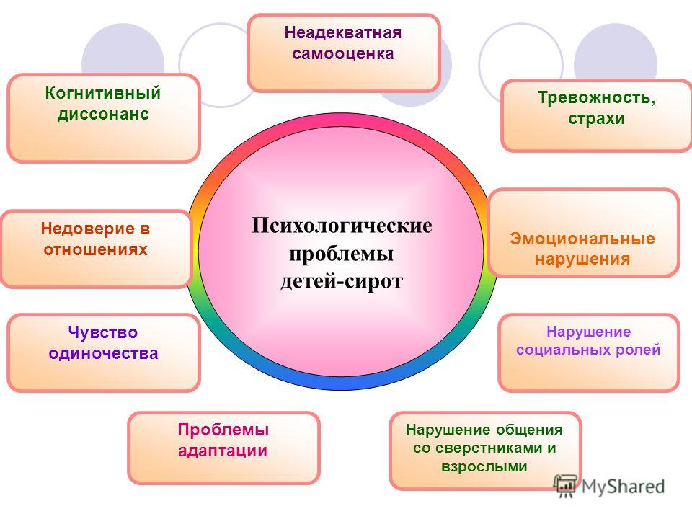

Slide 10
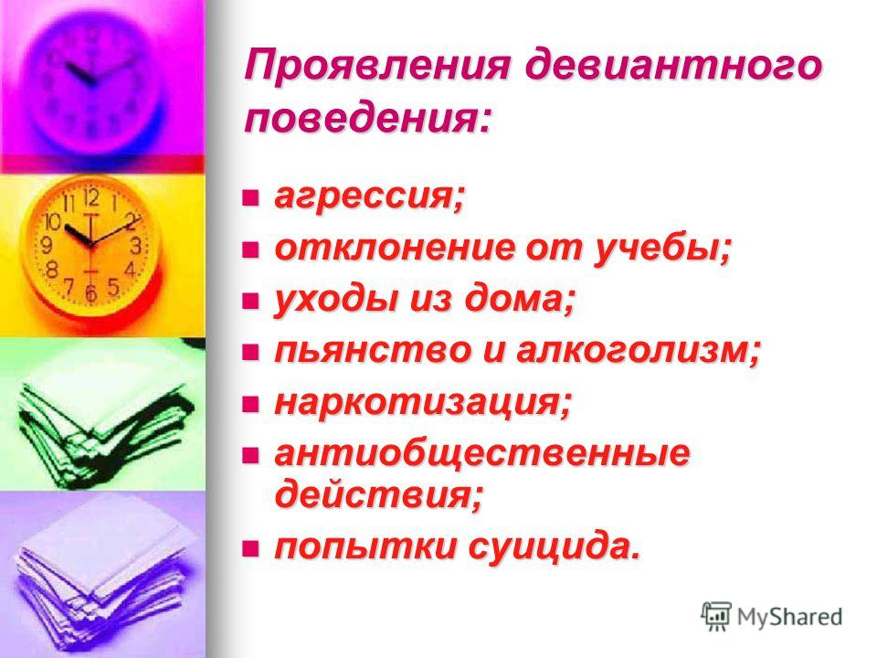

Slide 11
Необходимо отметить, что профилактику можно рассматривать как особый вид социально-педагогической деятельности который находится на стыке педагогики, психологии, социологии, медицины и информационных технологий

Slide 12
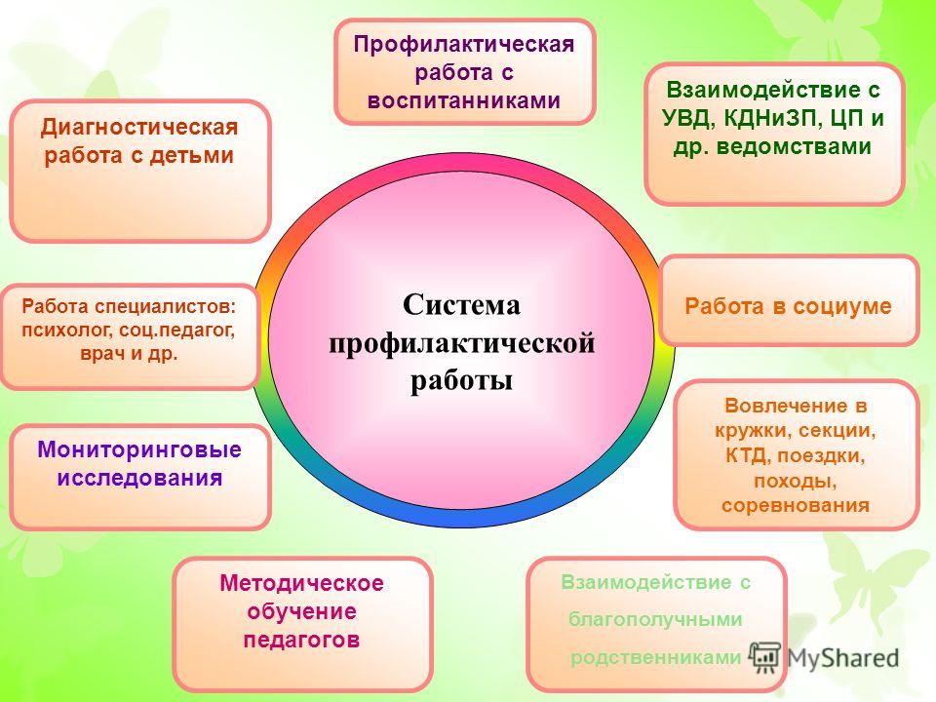

Slide 13
Подходы:
1)Информационный подход
Он основывается на том, что отклонения в поведении подростков от социальных норм происходят потому, что несовершеннолетние их просто не знают, а следовательно, основным направлением работы должно стать информирование несовершеннолетних об их правах и обязанностях, о требованиях, предъявляемых государством и обществом к выполнению установленных для данной возрастной группы социальных норм.
Это можно осуществить через средства массовой информации (печать, радио, телевидение), кино, театр, художественную литературу и другие произведения культуры, а также через систему социального обучения с целью формирования правосознания подростка, повышения его образованности, усвоения им морально-нравственных норм поведения в обществе.

Slide 14
2)Подход, основанный на альтернативности –
организация досуга, культурные и оздоровительные программы, посещение секций, кружков, клубов по интересам.
3)Поведенческий подход,
где основное внимание уделяется формированию жизненных навыков, помогающих справиться с ситуациями риска зависимостей.
Этот подход базируется на укреплении защитных факторов личности: развитии положительной самооценки; терпимости к разнообразию людей и их жизненных позиций; тренировке сопротивления негативным процессам

Slide 15
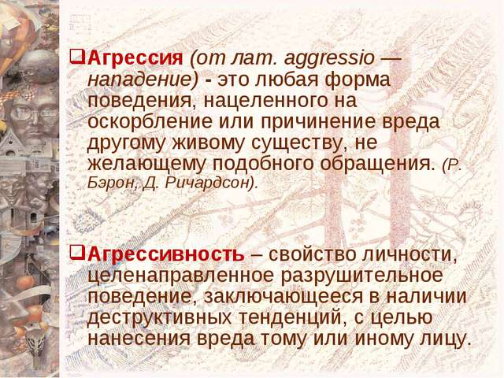

Slide 16
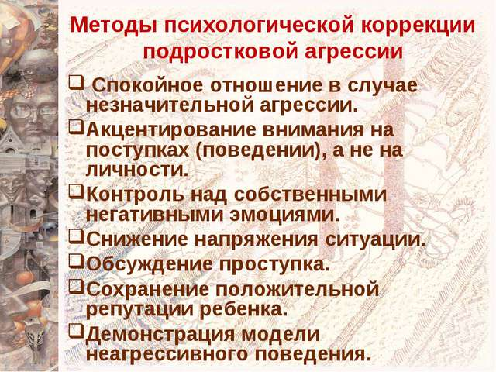

Slide 17
Типичными неправильными действиями взрослого,
усиливающими напряжение и агрессию, являются:
- повышение голоса, изменение тона на угрожающий;
- демонстрация власти («Учитель здесь пока еще я», «Будет так,
как я скажу»);
- крик, негодование;
- агрессивные позы и жесты: сжатые челюсти, перекрещенные
или сцепленные руки, разговор «сквозь зубы»;

Slide 18
-сарказм, насмешки, высмеивание и передразнивание;
- негативная оценка личности ребенка, его близких или друзей;
- использование физической силы;
- втягивание в конфликт посторонних людей;
- непреклонное настаивание на своей правоте;
- нотации, проповеди, «чтение морали»;
- наказание или угрозы наказания;
- обобщения типа: «Вы все одинаковые», «Ты, как всегда, ...»,
«Ты никогда не...»;
- сравнение ребенка с другими детьми (не в его пользу);
- команды, жесткие требования, давление;

Slide 19
Гиперактивность
- как проявление девиантного поведения ребёнка.
Notes:
Гиперактивность- как проявление девиантного поведения ребёнка.

Slide 20
ЧТО ТАКОЕ ГИПЕРАКТИВНОСТЬ?
Основные признаки гиперактивности - нарушение
внимания, чрезмерная двигательная активность,
и импульсивность. В зависимости от присутствия
или отсутствия специфических признаков
синдром нарушения внимания с
гиперактивностью разделен на три подтипа:
дефицит внимания, гиперактивность,
смешанный.

Slide 21
Актуальность темы.
Эта тема актуальна, так как в
современных детских садах есть, хоть и
не большой процент, гиперактивных
детей. С появлением гиперактивных
детей у педагогов возникает немало
проблем, сталкиваясь с ними , не только
молодые педагоги, но и опытные ,
испытывают дефицит терпения, не зная
порой как себя вести с такими детьми, в
той или иной ситуации.

Slide 22
Дефицит внимания:
-Снижено избирательное внимание: не может надолго
сосредоточиться на предмете, деталях предмета, делает
небрежные ошибки.
-Не может сохранять внимание: ребенок не может
выполнить задание до конца, несобран при его
выполнении.
-Впечатление, что не слушает, когда к нему обращаются.
-Не выполняет прямые инструкции или не может их
закончить.
-Ему трудно организовывать свою деятельность, часто
переключаются с одного занятия на другое.

Slide 23
-Избегает или не любит задачи, которые требуют от него
длительного умственного напряжения.
-Часто теряет вещи, в которых он нуждается.
-Легко отвлекается посторонним шумом.
-Повышенная забывчивость в повседневной
деятельности.

Slide 24
Чрезмерная двигательная активность:
-При волнении интенсивные движения руками или
ногами.
-Часто встает с места.
-Резкие подъемы с места и чрезмерный бег.
-Ему трудно участвовать в тихих действиях досуга.
-Действует, как будто "заведенный".

Slide 25
-Выкрики с места и другие шумные выходки во время
занятий и т.д.
-Говорит ответы прежде, чем были закончены вопросы.
-Ждать своей очереди в играх, во время
занятий и т.д.
-Вмешивается в разговор или деятельность других.

Slide 26
Смешанный:
Встречаются признаки нарушения
внимания и чрезмерной двигательной
активности.

Slide 27
ОТРАБОТКА КОНКРЕТНЫХ НАВЫКОВ ВЗАИМОДЕЙСТВИЯ СО
ВЗРОСЛЫМИ И СВЕРСТНИКАМИ
1.Первоначальная работа с гиперактивным ребенком должна осуществляться индивидуально.
На этом этапе работы можно обучить
ребенка не только слушать, но и слышать – понимать инструкции взрослого, проговаривать их в слух, формулировать систему правил поведения в общении и в процессе выполнения конкретного задания.
2.Ребенка надо чаще поощрять и хвалить.

Slide 28
3.Необходимо помнить, что инструкции гиперактивному ребенку
должны быть очень четкими и краткими (не более 10 слов).
4.Зачастую эти дети склонны к манипулированию педагогами, чтобы не допустить этого, взрослому надо помнить: в
любой ситуации он должен сохранять спокойствие.
5.Т.к. большое количество людей ребенка возбуждает, старайтесь садить его на первые парты, ряды чтобы он не видел перед собой большого количества людей.

Slide 29
Помните!
С гиперактивным ребенком
необходимо договариваться, а не
стараться сломить его.
Гиперактивность – это не
поведенческая проблема, не результат
плохого воспитания, а медицинский и
нейропсихологический диагноз. Требуется консультация врача невролога.
Проблему гиперактивности
невозможно решить волевыми усилиями,
авторитарными указаниями и словесными убеждениями.

Slide 30


